Slide 1

Реформата в системата на здравеопазването
Реформа чрез Цели

Slide 2

Реформиране на системата
Защо го правим?

Slide 3

Здравно-демографска среда
България е на първо място по неблагоприятни основни здравно-демографски показатели от всички държави-членки на Европейския съюз.
Висока обща и преждевремена смъртност;
Висока детска смъртност;
Ниска продължителност на живота и на живота в добро здраве;
Отрицателен естествен прираст;
Застаряване на населението;
Висока заболеваемост и болестност от хронични заболявания;
Високи нива на временна и трайна неработоспособност;

Slide 4
Общата смъртност в България нараства от 9.1 на 1000 през 1970 година на 14.4 на 1000 през 2013 година.
По данни на Recent demographic developments in Europe (база данни на Евростат) по показателя „обща смъртност”, България се нарежда на последно място из между всички страни на Европейския съюз (средно за ЕС през 2012 г. тя е била 9,7 на 1000 население).

Slide 5
България все още не може да намали детската смъртност до нивото на показателя, достигнат от страните от ЕС през 1995 г.
В момента показателят детска смъртност в България е 2 пъти по-висок от средноевропейския показател и 3 пъти по-висок от показателя в страни като Норвегия, Австрия, Чехия, Холандия и др.

Slide 6
През 2013 г. средната продължителност на живота в България достига средно-европейските показатели за 1980г.
Разликата в продължителността на живота между българския и средноевропейския гражданин нараства 2 пъти - от 3 на 6 години.
Показателят на преждевременната смъртност (относителен дял на умрелите лица под 65-годишна възраст от общия брой на умиранията) запазва нивото си от около 22-23% т.е. почти всяко четвърто умиране в страната е на лице, ненавършило 65 години.
При мъжете преждевременната смъртност е 2 пъти по-висока (29.8% при 14.2% за жените).

Slide 7

Макроикономическа среда
Между 1995 и 2012 г. общите разходи за здравеопазване са се увеличили от 5,2 на 8 % от БВП, като средствата за здравеопазване на глава от населението са се увеличили от 82 на 566 щ. дол. (6,9 пъти).
Според данни от Националните здравни сметки през 2012 г. в България са били изразходвани за здравеопазване около 6,3 милиарда лв.
Съставът на разходите за здравеопазване се е променил:
През 2012 г., публичният дял от общите разходи за здравеопазване представлява 51,4 % (основно за сметка на НЗОК), в сравнение с почти 74 % през 1995 г.
Частните разходи за здраве са се увеличили от 26 % през 1995 до 48,6 % през 2012 г.

Slide 8
Публични разходи
За периода от 2003 г. до 2013 г. разходите за здравеопазване по консолидираната фискална програма са нараснали 2,1 пъти – от 1, 69 милиарда лв. до 3, 54 милиарда лв.
От 1999 г. – годината на създаване на НЗОК – до 2012 г. общите разходи за здравеопазване се увеличават с 10% на година по-бързо, отколкото БВП.
Публичните разходи за здравеопазване се предвижда да се увеличат от 4,5 % от БВП през 2013 г. на 5,3 % от БВП през 2020 г. (5, 37 милиарда лв.) – увеличение от 0,8 процентни пункта.
Публичните разходи за здравеопазване ще се увеличат от 12,1 % от бюджета на правителството през 2013 г. на 13,6 % от бюджета на правителството през 2020 г. – увеличение от 1,5 процентни пункта.

Slide 9
Населението намалява с относително постоянен темп – с около 0,60% годишно.
Темпът на нарастване на БВП намалява през последните 3 години.
Разходите на НЗОК нарастват с много по-бърз темп от приходите от здравно-осигурителни вноски.
През 2013 г. ръстът в приходите е бил едва 2,84%, докато разходите са се повишили с около 15%.
Тенденцията се е запазила и през 2014 г.

Slide 10
През 2013 г. разходите на НЗОК достигат номинално сумата на здравноосигурителните вноски, а през 2014 г. вече са повече от приходите.
Notes:
Според анализ, изготвен от Световна банка през 2015 г.
разходите на НЗОК биха могли да се увеличат от 3,6 процента от БВП през 2013 г. (2780 милиона лв.) на 4,3 процента през 2020 г. (4375 милиона лв.) – увеличение от 0,7 процентни пункта от БВП.
приходите на НЗОК ще се намалят като процент от БВП от 3,6 % (2788 милиона лв.) на 3,4 % от БВП (3469 милиона лв) - абсолютно увеличение от 681 милиона лв.
Това ще доведе през 2020 г. до дефицит във финансирането на НЗОК от 0,9 процентни пункта от БВП (906 милиона лв.). Този дефицит отразява влошаване от 0.9 процентни пункта във фискалното положение в България през 2020 г.

Slide 11
Най-голям дял от разходите на НЗОК и тези, които имат най-голяма тежест в общия ръст, са средствата за болнична помощ и лекарствени продукти.
Към 2014 едва 18% от публичните средства са изплатени за извънболнична и дентална помощ и медико диагностични дейности, като този дял постоянно намалява (от 23% през 2009 до 18% през 2014).

Slide 12
Разходи на домакинствата
За периода 2000-2014г. разходите на домакинствата и на лицата за здравеопазване са се увеличили над 4 пъти.
Почти 20 % от домакинствата в България са изразходвали 10 % или повече от общите си разходи за здравеопазване през 2013 г.
(По данни на СБ «това е доста по-високо от средните числа за ЕС-15 от 5,8 процента и дори по-високо от страни като Виетнам и Бангладеш, където 15 % от домакинствата изразходват средства над този праг».)
През 2013 г. 13,1 % от домакинствата са имали разходи на равнището на официалния праг на бедност. Когато плащанията за медицински грижи се извадят от разходите, засегнатите се увеличават до 17,3 %. Т.е. 4,2 % от домакинствата, които преди това не са падали под прага на бедността, падат под този праг заради разходи за здравеопазване.

Slide 13
Notes:
От общите разходи за болнична помощ, публичните средства са с най-голям процент – 82%, срещу 18% индивидуални потребителски разходи.
Съвсем различно е разпределението в разходите за лекарствени продукти и медицински изделия (НСИ, Система на здравни сметки - Текущи разходи чрез системата на търговия на дребно в аптеки, санитарни и оптични магазини и други) – 81% частни разходи срещу 19% НЗОК.

Slide 15
И до 2050?!
Предвидените бъдещи публични разходи, свързани с възрастта, особено за здравеопазване, ще наложат значителен дългосрочен натиск върху бюджета.
От теоретична гледна точка фискалното пространство може да възникне от:
Повишени държавни приходи;
Увеличен държавен дълг;
По-високи равнища чуждестранна помощ;
Промяна на приоритетите между секторите;
Повишена ефикасност на съществуващи разходи;
Сеньораж (печатане на пари/инфлационни финанси).

Slide 16

В тези макроикономически и демографски рамки (при невъзможност за поддържане на темпа на растеж на разходите за здравеопазване) усилията трябва да бъдат насочени към подобряване на ефикасността на изразходване на наличните ресурси.
Ефективното разпределяне на ресурсите в здравеопазването трябва да има няколко цели:
Осигуряване на достъп на населението до повече здравни услуги, финансирани с публични средства
Освобождаване на ресурс за финансиране на нови здравни услуги
Намаляване на частните разходи за здравеопазване
Стремим се към ефективност, не към икономии!

Slide 17

Специфична препоръка на ЕС относно Националната програма за реформи на България за 2014 г.:
България трябва „да осигури ефективно спрямо разходите предоставяне на качествено здравно обслужване, включително чрез подобряване на ценообразуването за услугите в областта на здравеопазването при обвързване на финансирането на болниците с резултатите, ускоряване на оптимизирането на болничната мрежа и развиване на възможностите за извънболнично лечение“.

Slide 18
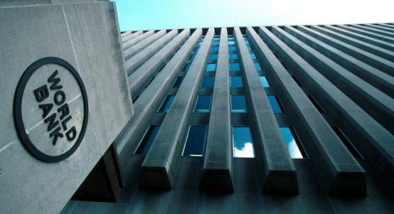
Препоръки на Световна банка в доклада „България. Систематичен анализ за страната“, 2015 г.
„При настоящите демографски прогнози се очаква разходите за пенсии, здравеопазване и дългосрочни грижи да се повишат чувствително, ако не бъдат реализирани реформи. Необходими са структурни реформи за осигуряване на устойчивостта на тези разходи и справедливия достъп до услуги. Реформите включват:
(1) ...(пенсии)
(2) оптимизиране на болничната система и политиката по отношение лекарствата с цел спиране изтичането на ресурси и осигуряване на по-добър достъп до здравни грижи и по-високото им качество;
(3) засилване на алтернативите на болничната помощ и съгласуване на стимулите, за да се осигури лечението на пациентите на необходимото ниво на грижи, така че да се подобри и стане по-ефикасно управлението на хроничните заболявания.“

Slide 19
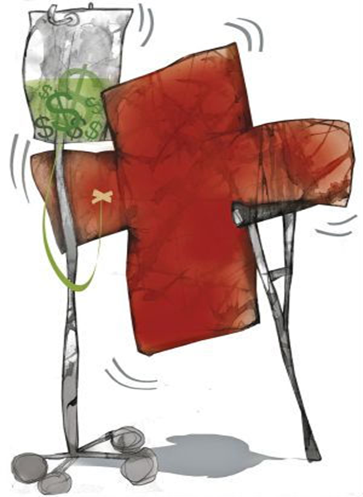
Защо е необходима реформа в болничната помощ?
Имаме повече болници и легла от средното за ЕС, които при това са неравномерно териториално разпределени;
Системата е фрагментирана - голяма част от болниците са тясно профилирани, без възможност за комплексно лечение;
Липсват легла за продължително лечение и дългосрочни грижи, за сметка на големия брой легла за активно лечение;
Налице е ниска използваемост и ефективност на болничния капацитет;
Качеството на болничните услуги не удовлетворява потребителите им;
Липсва интеграция и приемственост на грижите за пациента на различните нива;
Хоспитализациите непрекъснато нарастват, в т.ч. ненужни и повторни хоспитализации;
Над 20% от болничните дейности могат да се осъществяват в амбулаторни условия;
Финансирането е непрозрачно и количествено ориентирано към отделни
епизоди от грижи;
Нараства задлъжнялостта на болничните заведения, основно в публичния сектор.

Slide 20

Нашите цели:
Поставяме пациента в центъра на грижите и му осигуряваме завършен цикъл от медицински и съпътстващи услуги;
Подобряваме ефективността на болниците и преструктурираме услугите им спрямо потребностите на пациента;
Обвързваме финансирането с качеството и резултата от грижите, а не с тяхното количество;
Използваме ресурсите ефективно, за да осигурим комплексно лечение и грижа;
Осигуряваме ресурси за иновативни здравни грижи.
Стремим се към ефективност, не към икономии!

Slide 21

Каква е структурата на болничния сектор сега?

Slide 22
Общият брой болници в България е 338 (4,6 болници на 100 000 жители при 2,7 болници на 100 000 жители средно за ЕС).
Многопрофилните болници са едва 51% от всички болнични заведения;
Специализираните болници са с ограничен предмет на дейност, фокусиран върху определена група заболявания и/или епизод от лечението.
Независимо от своята форма на собственост всички лечебни заведения се финансират основно чрез публични средства от НЗОК.

Slide 23
Общ брой болнични легла
Notes:
Неравномерно разпределение на леглата по видове медицински грижи – над 77% за активно лечение, 10% за психиатрични грижи и едва 2% за продължително лечение. При средни стойности легла за активно лечение за ЕС на 100 000 души население 338, този показател за .България е 499. Леглата за продължително лечение са 4 пъто по малко от средния брой за Европа.

Slide 25
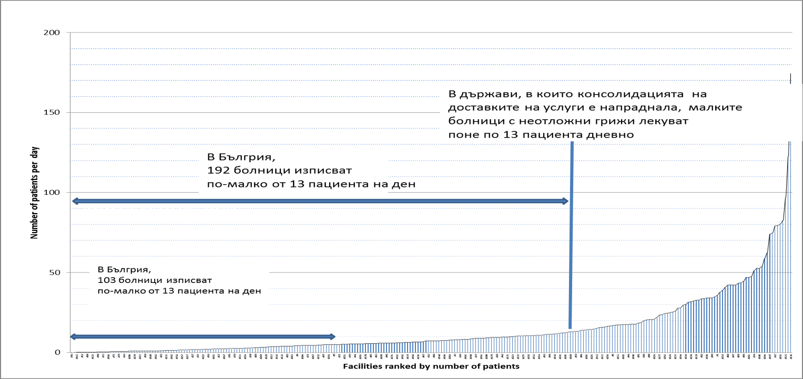
Според анализ на СБ болничната система е силно фрагментирана, като много болници имат много малко пациенти, което е силно неефективно.
Анализът подрежда 275 болнични заведения с над 130 легла по броя на изписваните пациенти. Трите най-натоварени болници изписват по над 95 пациента на ден, но 103 заведения в другия край на класацията заедно отчитат едва 5% от болничните престои, което означава, че приблизително 1 на всеки 3 болници в България изписва максимум 5 пациента на ден.
5
Тази фрагментация и стремеж към специализация на дейностите води до невъзможност за добра координация в грижите за пациентите, до дублиране на ресурсите, пречи за реализация на икономии от мащаба и има ограничена възможност за инвестиции във високотехнологично медицинско оборудване.

Slide 26

Какво искаме да направим?

Slide 27

1. Преструктуриране на болничния сектор на база на потребности
Въвеждане на Национална здравна карта със задължителен характер
Чрез НЗК се създава ефективен механизъм за:
регулиране на вида и броя на болниците и болничните легла на областно, регионално и национално ниво;
планиране на публичните и частни инвестиции в системата на здравеопазване на база на обективни потребности;
селективен избор на болнични заведения, предоставящи услуги, заплащани с публични средства;
намаляване на фрагментацията на болничния сектор.
осигуряване на равномерен достъп до високотехнологични медицински дейности и апаратура.

Slide 28

2. Осигуряване на качество на болничните услуги
Усъвършенстване на акредитацията на болниците като система за управление и оценка на качеството и условие за финансиране с публични средства;
Въвеждане на обективни индикатори за качество на медицинските дейности;
Обвързване на заплащането на болниците с резултата от медицинските дейности, обективизиран чрез индикаторите за качество;
Изграждане на система за измерване на удовлетвореността на пациентите;
Повишаване на капацитета на медицинския одит;
Въвеждане на рейтингова система на болниците;
Развитие на капацитета за професионален контрол на качеството.

Slide 29
3. Адаптиране на болниците спрямо нуждите на пациента.
Създаване на условия за:
Развитие на капацитета на болниците за предоставяне на комплексно медицинско обслужване - диагностика, комплексно лечение, рехабилитация и проследяване.
Развитие на мрежи от различни болници – общински, областни, университетски, гарантиращи „пътя на пациента“ и комплексното му обслужване.
Концентриране на грижите за пациенти с определени социално-значими и редки заболявания в рамките на една или повече мрежи, в които болниците имат споразумения за разделение на услугите.
Използване на високи медицински технологии на ниво мрежа.
Интегриране в болничните мрежи и на здравно-социални грижи.
Превенция
Скрининг
Диагностика
Лечение
Рехабилитация
Обучение на пациенти
Специализирани консултации по домовете
ОПЛ
Патронажни грижи и други интегрирани здравно-социални услуги
Социални услуги
Дългосрочни грижи
Специалисти от извънболничната помощ
Целта е в рамките на една болница или болнична мрежа пациентът да получи най-добрите и подходящи грижи.

Slide 30

Как финансираме системата за болнична помощ?

Slide 31
Към 2014 за болнична помощ са изплатени 1,6 милиарда лв., което съставлява 55 % от публичните средства на НЗОК.

Slide 32
За периода 2009-2014 г. болничните разходи са се увеличили 1.63 пъти и се очаква да се удвоят до 2020 г.

Slide 33
Имаме най-високо ниво на хоспитализации на 100 000 население от цяла Европа.
В периода 2000-2010 г. броят на хоспитализациите на глава от населението е скочил с 65%.
През 2013 г. 1 от всеки 4-ма българи е бил 1 е хоспитализиран.
  Финансирането е силно фокусирано върху обема на услугите и създава стимули за нарастване на хоспитализациите.
Notes:
Имаме най-високо ниво на хоспитализации на 100 000 население от цяла Европа (почти двойно), като броят на хоспитализираните непрекъснато се увеличава, докато в повечето страни този показател (спрямо населението) или почти не се променя, или отчита тенденция към намаление. Според експерти на СБ около 20 % от престоите в болница в България са свързани със състояния, които съгласно международните стандарти могат да се лекуват рутинно извън болниците, т.е. амбулаторно), а около 10% от болничния прием може да бъде избегнат при осигуряване на по-качествена извънболнична помощ.

Slide 34
Реално остойностяване на болничната дейност
Формиране на основен и допълнителен пакет
Осигуряване на комплексен поход в лечението
Прехвърляне на дейности от болничната в извънболничната помощ

Slide 35


  Цена на болничната услуга
Въпросите:
Гарантира ли тази цена всички необходими дейности за качествена диагностика и лечение?
Повече ли плащаме или по малко?
Как се определя делът за възнаграждения на персонала?
Какви стопански и административни разходи се включват в нея?
Как цената е обвързана с резултатите /качеството от осъществените медицински дейности?
Как финансирането на отделни епизоди от грижа се съотнася
към комплексните нужди на пациентите?
........

Slide 36

Какво искаме да направим?

Slide 37
Нова система за финансиране: коректно изплащане за оправдани грижи за пациента.
Въвеждане на смесена система за финансиране, включваща бъдещо финансиране на разходите, които могат да бъдат стандартизирани и поддържането на принципа за заплащане за всяка предоставена медицинска услуга;
Прегрупиране на болничните дейности в основен и допълнителен пакет и реално остойностяване на услугите;
Определяне на болничните дейности, които ще се осъществяват в амбулаторни условия;
Въвеждане на заплащане за комплексно лечение на заболяванията;
Развитие на целевото финансиране за специфични дейности – спешна помощ, осигуряване на експертиза и др.
Финансиране на болничните дейности
Присъщи стопански разходи
Разходи за възнаграждения на персонала
Разходи за предоставени медицински услуги, остойностени на база преки медицински разходи
Разходи за високотехнологична апаратура

Slide 38
Финансиране на болничните дейности
Пациент
Базов пакет
Диагностика и лечение на заболявания, които са най-честа причина за смърт и загуба на работоспособност в извънболничната и болнична помощ;
Детско и майчино здраве
Спешен пакет
Животозастраша-ващи спешни състояния
Допълнителен пакет
Диагностика и лечение на заболявания, извън обхвата на базовия пакет
Спешни състояния
Планов прием
Възможни източници на финансиране
 | Държавен бюджет
 | НЗОК
 | ДЗЗ
Болница

Slide 39
Комплексно болнично обслужване
Диагностика, лечение и рехабилитация на заболявания от основния пакет
Амбулаторна дейност
Спешна диагностика лечение и прием
Лечение и рехабилитация на заболявания от допълнителния пакет

Slide 40

Лекарствена политика
„Макар и малък, българският фармацевтичен пазар демонстрира силен растеж. Лекарствата представляват не само непропорционален дял от разходите за здравеопазване (38% от общите разходи за здравеопазване, сравнени със средни разходи за ЕС от около 25%), тежестта на разходите със собствени средства (РСС) също е прекомерна, възлизаща може би на 81% от общите фармацевтични разходи.“
„Може би най-тревожното е, че бързото нарастване на разходите става без очевидни подобрения на резултатите в сферата на здравеопазването и е за сметка на равнопоставеността на населението.“
„Сегашната реимбурсна политика изглежда съсредоточена по-скоро върху ограничаването на разходите на НЗОК, отколкото върху придаването на приоритетно значение на достъпа и финансовата достъпност, като осигуряват малка финансова защита на пациентите.“
„Високите лични разходи могат да ограничат достъпа или спазването на схемата за лекарствено лечение, особено за лекарства, които са важни за забавяне или предотвратяване на развитието на незаразни заболявания, особено на сърдечносъдови и хронични респираторни заболявания.“

Slide 41

Сегашната реимбурсната политика
Не е ориентирана спрямо здравните цели;
Не осигурява предвидимост на разходите на НЗОК за лекарствени продукти;
Води до висок % на доплащане от страна на пациента;
Не е базирана на оценка на здравните технологии и икономическа обоснованост на разходите;
Заплаща за конкретно лекарство, а не за лечение на заболяване;
Липсват ефективни механизми за договаряне на отстъпки (0,5% договорена отстъпка средно за системата).

Slide 42
По данни от Националните здравни сметки на НСИ за периода 2003-2012 г. разходите на НЗОК за лекарствени продукти са нарастнали 1,8 пъти, а разходите на домакинствата 2,7 пъти.

Slide 43
Въпреки, че се забелязват сезонни колебания при броя ЗОЛ, средните разходи за лекарствени продукти за 3-месечие се покачват.

Slide 44
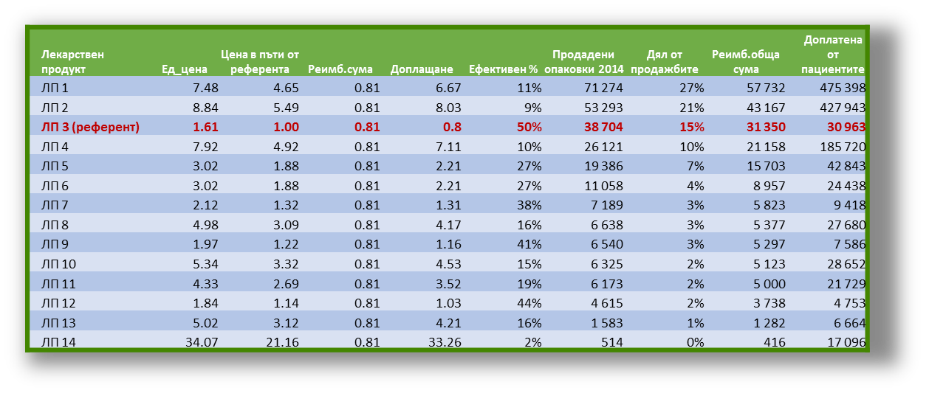
Към 16-06-2015г. за I10 - Есенциална хипертония НЗОК реимбурсира 601 продукта от 71 международни непатентни наименования в 17 Jumbo групи.
В някои ATC групи разликата между най-ниската и най-високата цена е над 20 пъти. Ефективният процент на реимбурсация в такива наситени групи достига едва 1,5% (при 50% за референта). Тези разлики се поемат от пациентите.
В тази група най-голям дял от продажбите – 48%, имат продукти 5 пъти по-скъпи от референта. Доплащането от пациентите за тези 2 продукта е в размер на 903 хил.лв. за 2014 г.

Slide 45
През 2014 г. НЗОК е реимбурсирала близо 535 млн. лв. за лекарствени продукти за домашно лечение, за които пациентите са доплатили още 455 млн. лв.

Slide 46
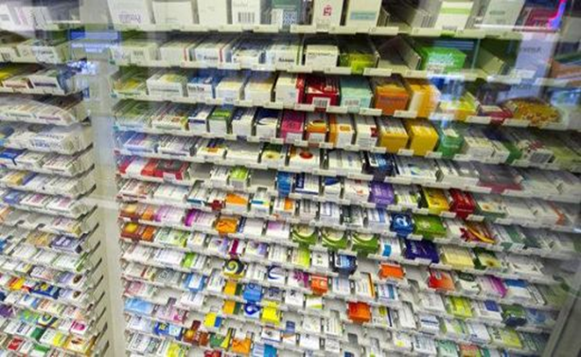
Нашите цели са:
Да осигурим достъп до качествено, ефективно и съвременно лечение;
Да гарантираме подходяща лекарствена терапия на всички социално значими заболявания;
Да насърчаваме и контролираме рационалната лекарствена употреба;
Да намалим дела на доплащането със собствени средства за лекарства, заплащани от НЗОК.

Slide 47

Ще го постигнем чрез:
Въвеждане на механизми за задължително договаряне на отстъпки, pay-back, claw-back и други схеми за споделяне на риска;
Реимбурсиране по МКБ, гарантиращо 100% заплащане на цената на референта за социално-значимите заболявания, включени в основния пакет;
Въвеждане на процедура за периодично поддържане на реимбурсния статус на лекарствените продукти;
Извършване на периодична оценка на лекарствени продукти, включени в ПЛС, въз основа на доказателства и фармако – икономически анализ;
Усъвършенстване на механизмите за ценообразуване и реимбурсиране на база оценка на ефективността на разходите.

Slide 48

Въвеждане на механизъм за оценка на здравните технологии при прилагането на лекарствени продукти;
Утвърждаване на фармако – терапевтични ръководства и насърчаване на рационалната лекарствена употреба в лечебните заведения и аптеките;
Провеждане на прогенерична лекарствена политика с цел осигуряване на качествени, ефикасни и безопасни лекарства при по-ниски разходи за лечение;
Насочване на спестените публични средства за иновативни терапии, които са без алтернатива.

Slide 49


Здравеопазване без е-
Проблемите:
Липсва пълна информационна картина на извършваните дейности в системата на здравеопазване;
Липсва задължително прилагане на здравно-информационни стандарти;
Липсва статистически обосновано планиране;
Липсва количествено обоснован контрол на качеството и ефективността на медицинските дейности.

Slide 50

Мерки:
  Създаване на Електронен здравен запис на всеки български граждани;
  Създаване на Национална здравна информационна система (НЗИС), и нейната инфраструктура (портал, център за данни, Електронна идентификация) достъпни за всички субекти на здравната система (физически и юридически, държавни и частни);
  Създаване на Електронна рецепта;
  Изграждане на здравно-медицински стандарти;
  Изграждане на фармако-терапевтични практики;
  Изграждане на единна медицинска онтологична база данни;
  Създаване на Статистически център на НЗИС;
  Доразвиване на използваните статистически стандарти;
  Създаване на набори от метрики за управление на качеството.

Slide 51
Ще съблюдаваме следните принципи:
водеща роля на държавата;
използване на съществуващи инициативи и системи;
осигуряване на постепенен процес на изграждане в съответствие с дългосрочната ни визия;
защита на вече направените инвестиции;
гарантиране на сигурност и регулиран достъп до информацията в съответствие с нормативната уредба;
използване на задължителни здравно информационни стандарти;
уеднаквени изисквания и равнопоставен достъп до информация;
широк консенсус и включване на всички заинтересовани страни.

Slide 52
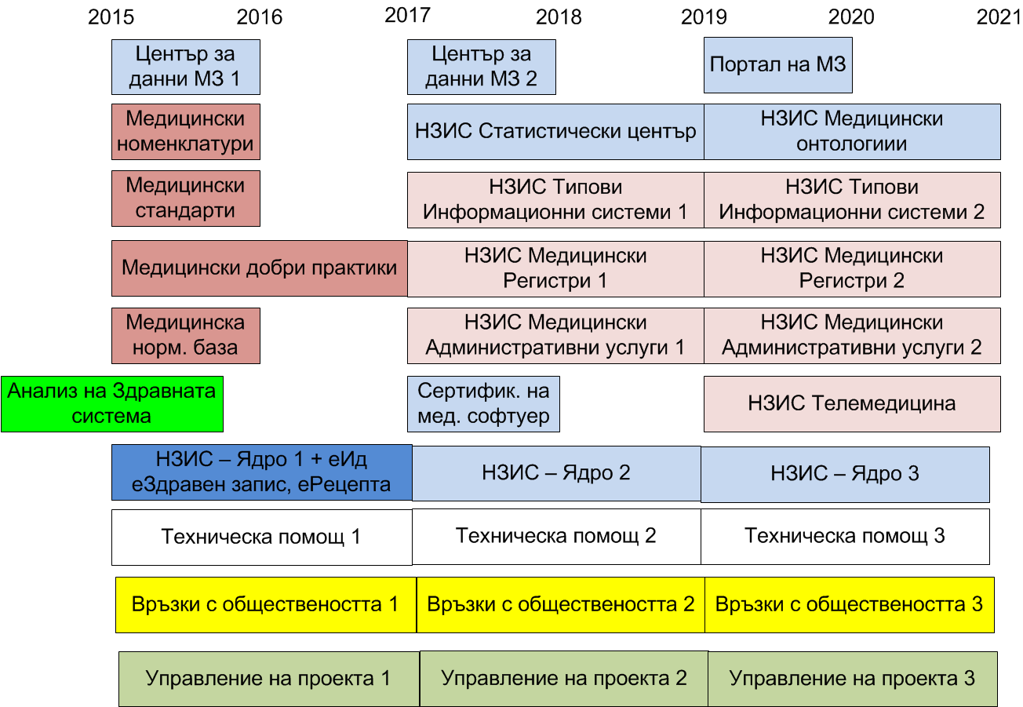
График за реализация на НЗИС
  Подаден идеен проект и заявка за финансиране по ОП “Добро управление“
  Очаква се одобрение на заявката до края на м.юни 2015 г.
  МЗ има готовност да стартира тръжните процедури след одобрението.

Slide 53

Ползите от е-здравеопазването
За пациентите:
Улеснен достъп
Повишено качество
Бързина и удобство
Информираност и участие в контрола
За лекарите:
Намаляване на административната тежест
Премахване на ненужната документация
Своевременна и леснодостъпна информация за вземане на доказателствено обусловени решения
Улеснена комуникация
Възможности за ефективно планиране на дейността

Slide 54
За системата:
Осигуряване на прозрачност, предвидимост и ефективност на дейностите в системата, в т.ч.:
Подобряване качеството на информационните услуги за всички участници в здравеопазването;
Дефиниране на здравно-информационни стандарти, регламентиращи информационното взаимодействие на всички участници в здравния процеса;
Осигуряване на необходимата информация за следене на здравословното състояние на населението на различни нива и качеството на медицинските дейности
Осигуряване на информация за планиране и контрол върху финансовите потоци в здравеопазването;
Унифициране със здравно информационните системи на Европейския съюз и СЗО;

Slide 55
